Slide 1
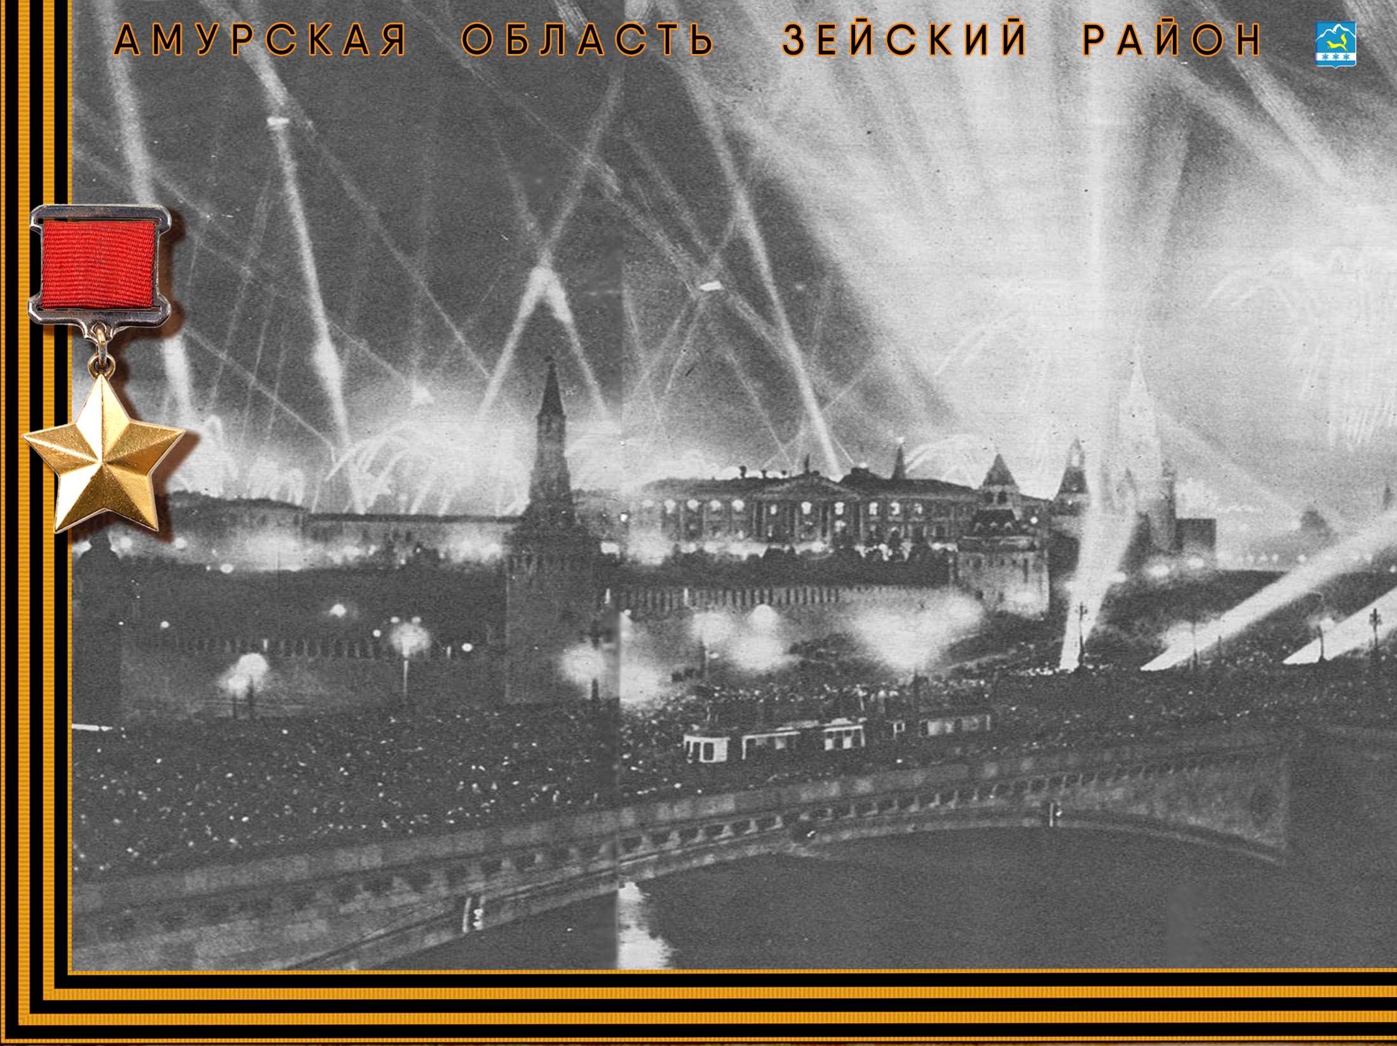
ГЕРОЙ СОВЕТСКОГО СОЮЗА
КЛЕПИКОВ
ГЕОРГИЙ ПЕТРОВИЧ
1923-1944

Slide 2
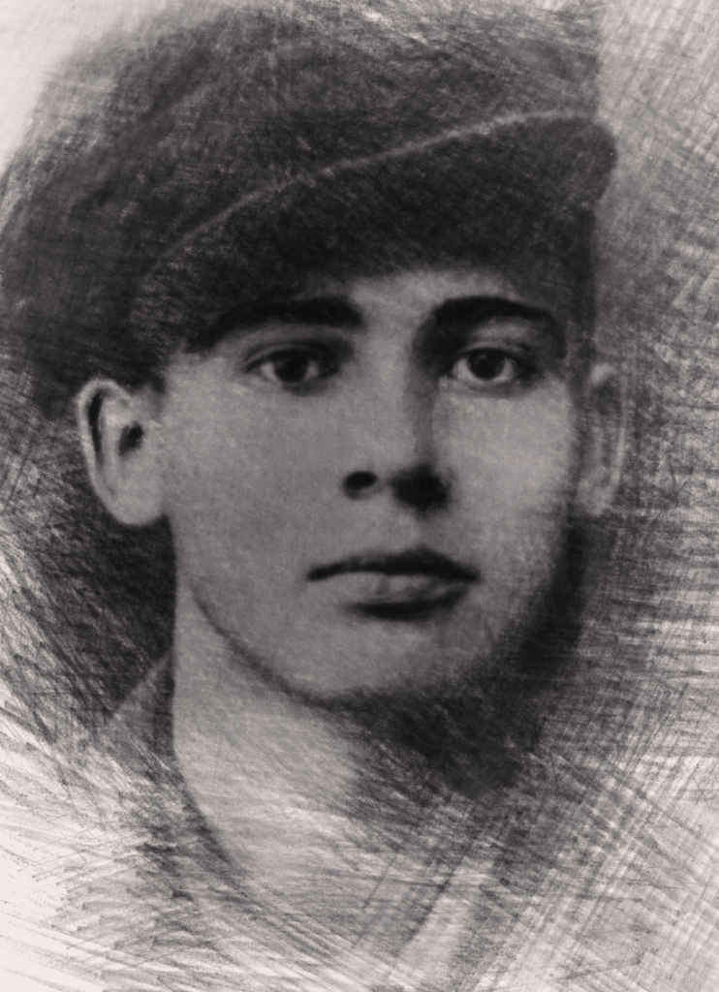

Slide 3
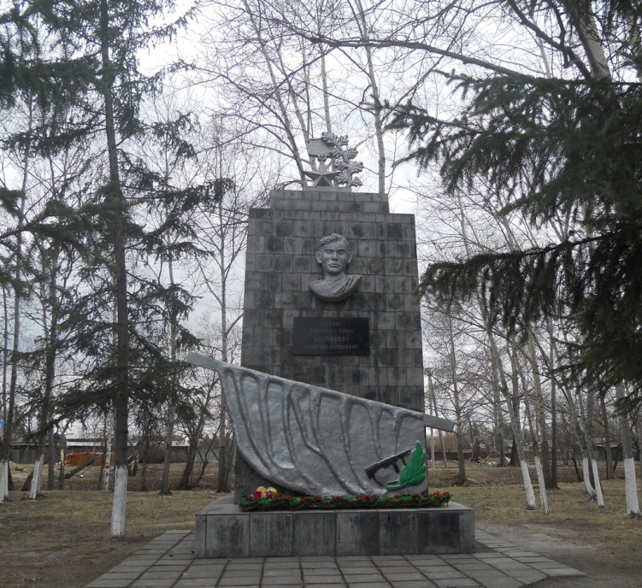

Slide 4
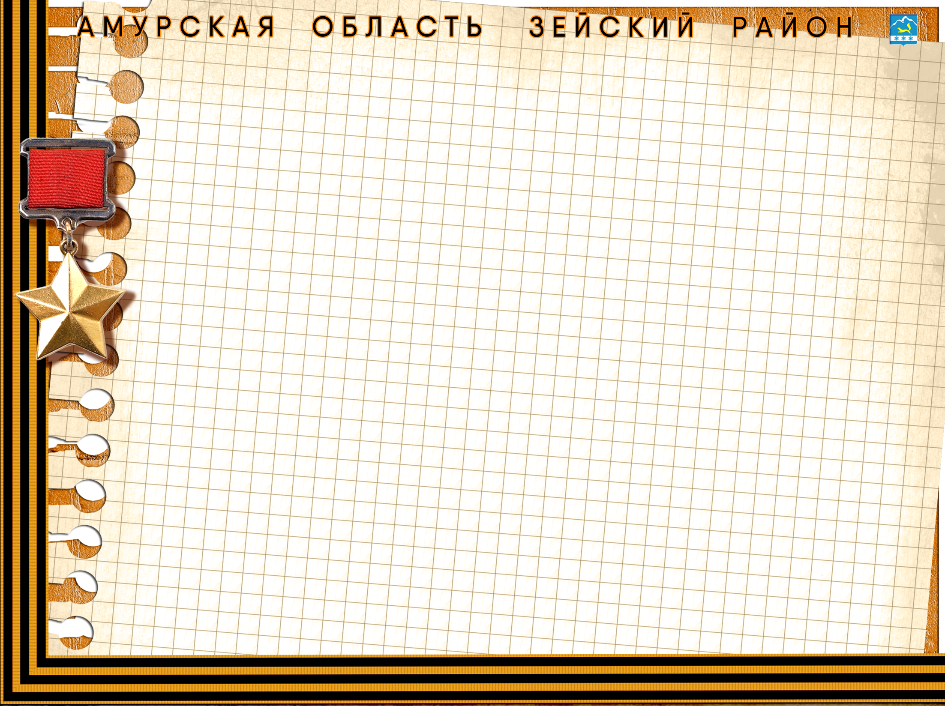
Георгий Петрович Клепиков родился в 28 марта 1923 г. в с. Овсянка Зейского района Амурской области в семье крестьянина. Русский. Окончив неполную среднюю школу и курсы трактористов, работал в колхозе. В 1942 г. Зейским РВК призван в армию. Окончил Благовещенское пехотное училище.
В действующей армии с марта 1943 г.
В июле 1944 г. при прорыве сильно укрепленной обороны противника, будучи командиром взвода, посадил свое подразделение на танки и проник в глубокий тыл противника. Когда вышел из строя командир роты, принял на себя командование и образцово управлял ротой.
Погиб в бою 2 августа 1944 г.
Похоронен в п. Янишув (2 км северо-восточнее г. Завихост, Польша).
Звание Героя Советского Союза присвоено 10 апреля 1945 г. посмертно. Награжден орденами Ленина, Александра Невского.
В родном селе установлен памятник Герою.

Slide 5
ПАЛ СМЕРТЬЮ ХРАБРЫХ
В с. Овсянку с фронта писал Георгий часто. Первая весточка пришла из-под Ленинграда.
«Дорогие родные, любимая мамочка! Было вчера у меня боевое крещение. Мало что соображал, когда стрелял по фрицам. Весь был заполнен какой-то тупой яростью. В этом бою рядом со мной была смерть. Но меня минула, унесла товарища».
Сколько раз перечитывала его мама, Мария Васильевна, это первое письмо! Утерев слезы, писала ответ на полевую почту в/ч 37226 литер Б: «В с. Овсянку прислали похоронную на твоего друга Петра Шкарубу. Будь, сыночек, осторожней».
Щемящей болью отозвалась смерть товарища в сердце Георгия. Ночью, когда рота пошла в атаку, его автомат бил особенно неистово. «Получайте, гады, за Петра!»
В 1943 году Георгий Клепиков воевал уже на Украине.
«Красиво, мама, на твоей родине, - писал он домой. - Цветут вишни. Зеленеют хлеба. Прямо на поле выкопали окопы и отбивали фрицев».
Позже пришло письмо из киевского госпиталя:
«Ранило меня в руку, ниже часов. Кость уцелела. Скоро поправлюсь и опять в бой. Мстить за поруганную Украину».

Slide 6
Гошины письма были короткими. Но за каждым словом, за каждой фразой - солдатский пот, кровавые мозоли и близость смерти.
«Ходил за «языком». Поймал фрица. Письмо пишу его авторучкой». И все.
А было это 10 июня 1944 года. 136-я стрелковая дивизия, в которой воевал и командир взвода лейтенант Клепиков, держала оборону на Львовском направлении.
Ночь. На передовой тихо. От этой тишины звенело в ушах. Но надо ползти вперед, чтобы взять «языка». И они поползли в этой обманчивой тишине. Звук хрустнувшей ветки, шуршание гальки, даже громкое дыхание товарищей - все было опасным.
Позади остались свои окопы. Вот и болото, о котором говорил командир батальона. Пошли вдоль берега. За плечами у Клепикова автомат, вещмешок, за поясом фанаты, ракетница.
Похолодало, поднялся ветер, усилился дождь. И тут чуткий слух Клепикова уловил далекое ржание лошадей и чуть слышные голоса. Немцы! Ага, похоже, что колонна движется в лес. Хоть и опасно днем, а надо брать... Вечером такой возможности может не представиться.
Клепиков отправил двух разведчиков в глубь леса. Если какая оплошность - прикроют. А сам с двумя другими бойцами остался на месте.

Slide 7
Вот уже голова колонны втянулась в лес, а последние поравнялись с разведчиками. Завязать бой? Рискованно. Преследовать? И тут от строя отделились два солдата, направились в лес. Ладони, сжимавшие автомат, вспотели. Шагах в трех от разведчиков фашисты остановились и о чем-то стали говорить. В одно мгновение Клепиков очутился на ногах. Стремительный бросок - и в его цепких пальцах горло фашиста. Молниеносная подножка - и рыжий верзила, не издав ни звука, уже на земле. Клепиков навалился на него и замер. Со вторым справились товарищи.
Секунда, другая... Тихо. Шум короткой схватки заглушил дождь.
Связав гитлеровцу руки и вогнав ему в рот кляп, Клепиков дал команду немедленно отходить. Вскоре разведчиков скрыл лес, где они притаились до вечера. Под утро, усталые, мокрые и голодные, доползли до своих окопов.
Вот что стояло за короткой строчкой письма: «Поймал фрица».
13 июля 1944 года дивизия двинулась в наступление. За 14 дней, отражая сильные контратаки врага, она прошла 154 километра, форсировала реки Стрыпа, Западный Буг, Веренжонка, Топорница, Вепш, Горец, освободила более 150 населенных пунктов.
Героем проявил себя в этих боях командир взвода комсомолец Георгий Клепиков.

Slide 8
Рассвет 13 июля занимался удивительно тихий. После затяжных дождей выглянуло солнце, но земля еще не просохла. Приняв взвод Клепикова на броню, танкисты устремились вперед. Задача была такой: действовать быстро и дерзко, небольшие населенные пункты проскакивать с ходу, более крупные обходить стороной, с мелкими подразделениями в драку не ввязываться. Главное - проникнуть в тыл противника, выйти к Терешковице, посеять панику и отрезать фашистам путь к отступлению. Развив максимальную скорость, танки шли вперед по шоссе. Фашисты, не ожидавшие советских бойцов у себя в тылу, не оказали значительного сопротивления. Проскочив большой перелесок, танки оказались на пригорке. В лощине - Терешковице. Было видно, как наши подразделения, преодолевая сопротивление врага, завязали бой уже на его окраинах. Десантники ринулись вперед. Удар с тыла был неожиданным и дерзким. Используя огонь танковых пушек, взвод Клепикова захватил несколько зданий и повел планомерное наступление. Боясь окружения, гитлеровцы стали поспешно отходить. Соединившись со своей ротой, взвод начал преследование. Командир роты погиб. Командование шестой ротой принял лейтенант Клепиков.
После боя, когда Терешковицы были взяты, командир полка нашел Клепикова.

Slide 9
- Молодец, лейтенант! Достоин Героя. Дай только добраться до Вислы. А ротой... ротой командуй. Назначаю тебя командиром.
В начале августа 136-я дивизия вышла к Висле. Командование приняло решение не дать противнику закрепиться на западном берегу, немедленно приступить к форсированию.
Рота рванулась в атаку. Падали бойцы. Одни вставали, другие продолжали лежать прямо в воде, у берега. Висла обагрилась кровью. Метнув гранату в лающий прямо перед ним пулемет, Клепиков выскочил на берег. Завязалась рукопашная. Противник стал отходить.
Клепиков, вырвавшись вперед, на ходу оглянулся. Висла была покрыта темными бугорками - весь полк на воде. В тот же миг он почувствовал острую, жгучую боль в груди.
Клепиков лежал на песке. Рука сжимала автомат. Ветерок шевелил темные волосы...
Через два дня, когда плацдарм за Вислой был расширен на несколько десятков километров, хоронили погибших товарищей.

Slide 10
В тот же день ушло письмо в далекую Овсянку:
«Здравствуйте, дорогая мать. Нам очень тяжело сообщать Вам эту страшную весть, но Вы должны знать всю правду. 2 августа 1944 года при форсировании реки Вислы погиб Ваш сын, комсомолец Георгий Петрович Клепиков. Бойцы роты поклялись отомстить фашистам за смерть своего боевого любимого командира».
Георгий Клепиков погиб в 21 год, в возрасте, когда жизнь кажется вечной. Погиб, когда до победы еще оставалось 278 дней. Он верил в эту победу и сделал все, чтобы она пришла.
Вторая жизнь Георгия Петровича Клепикова - в делах учеников Овсянковской школы. В его память названа улица и клуб в родном селе Овсянке.

Slide 11
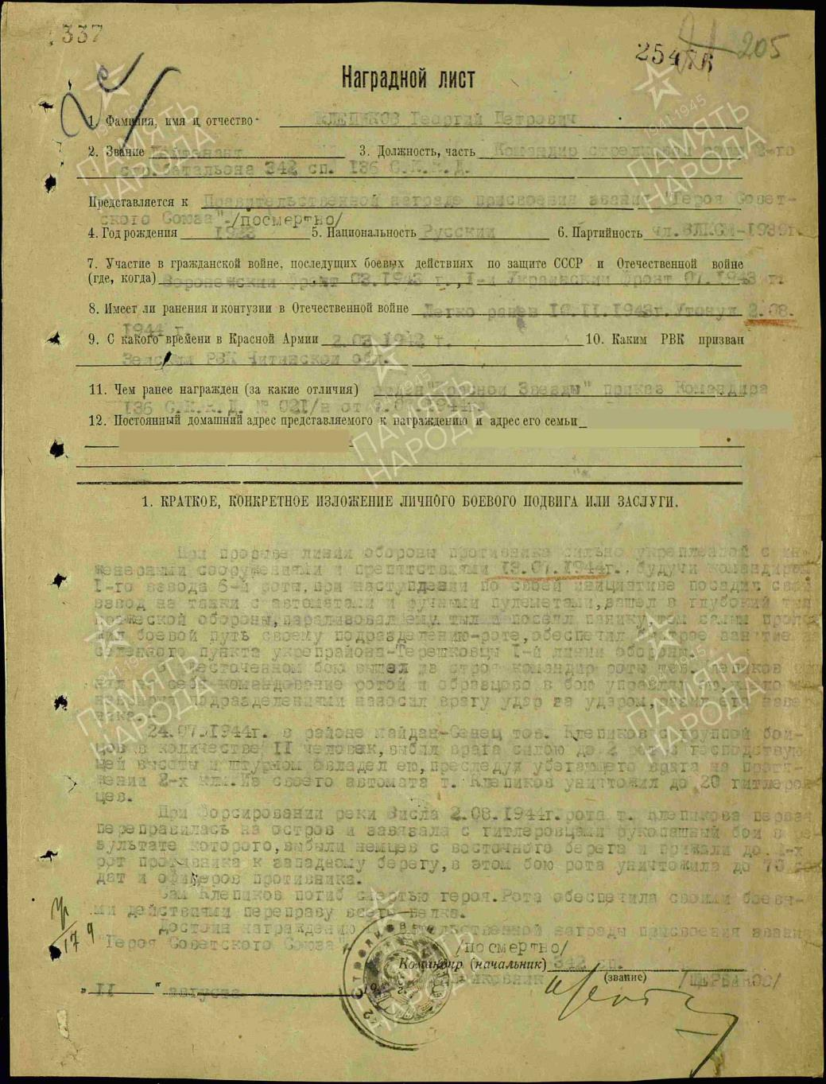
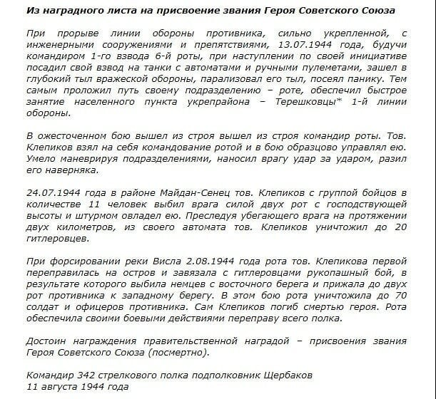

Slide 12
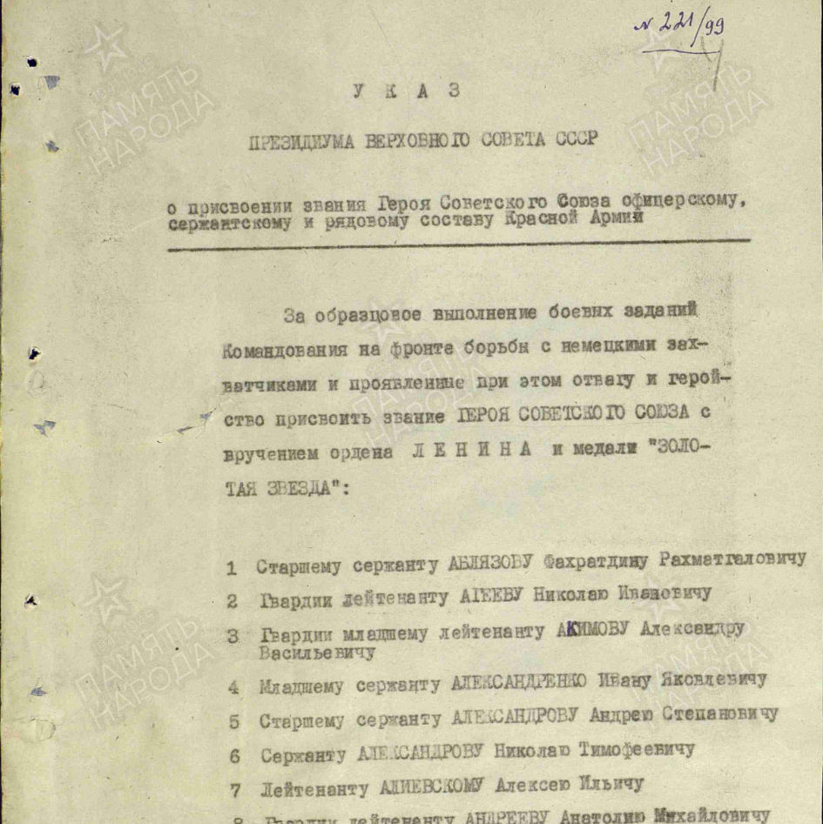
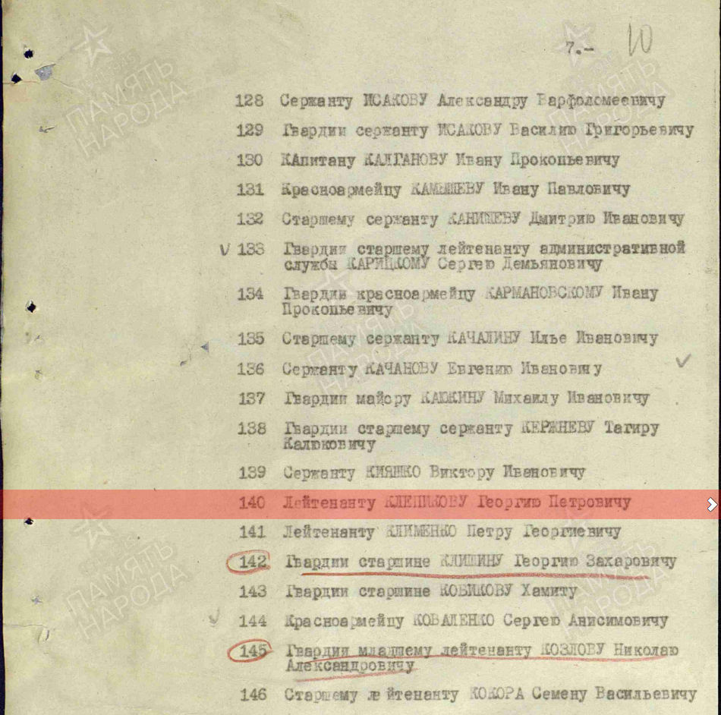

Slide 13
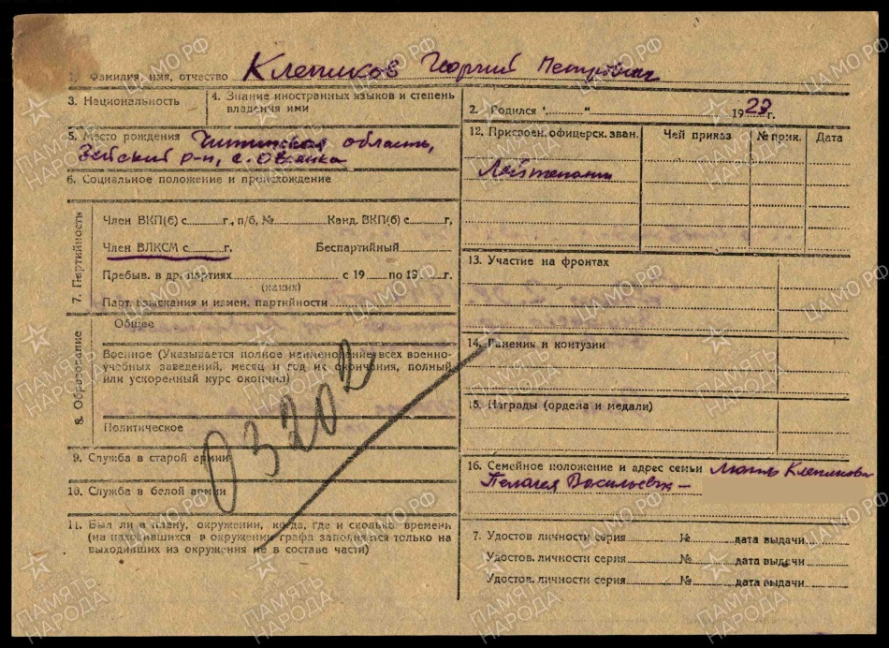
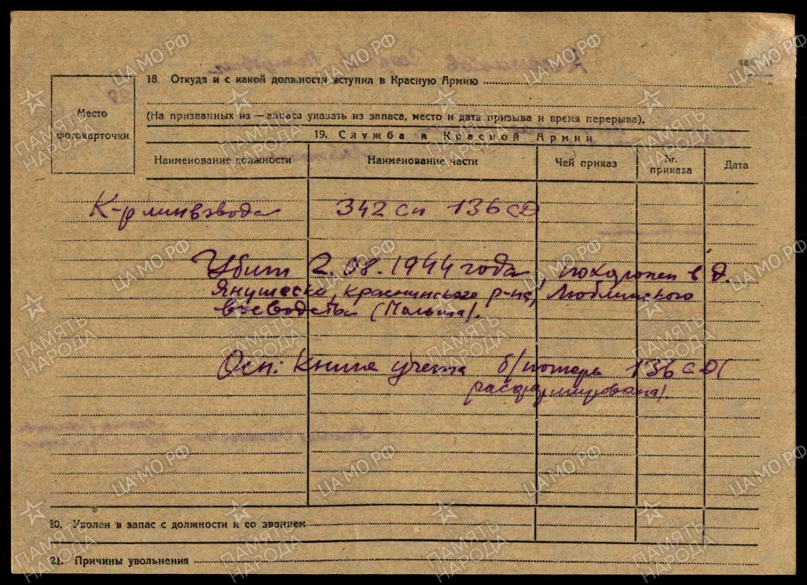

Slide 14
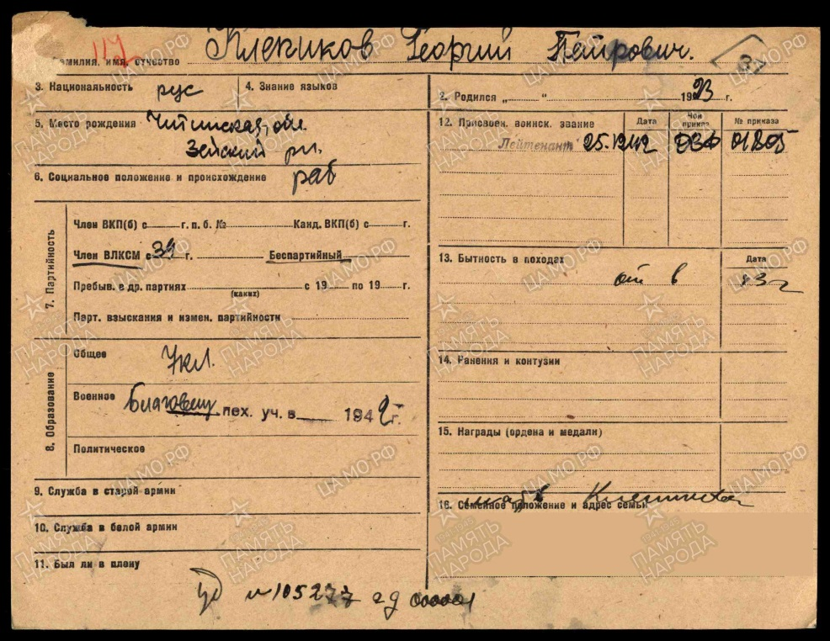
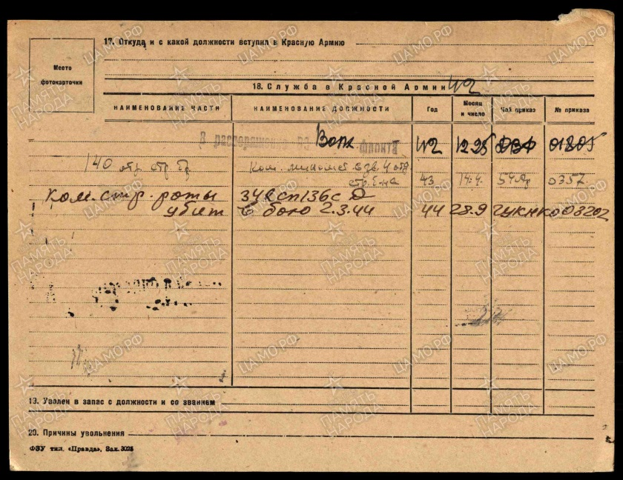

Slide 15

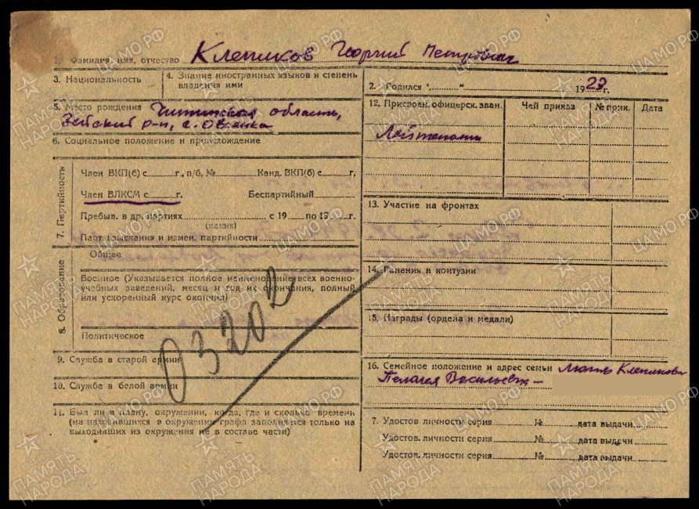
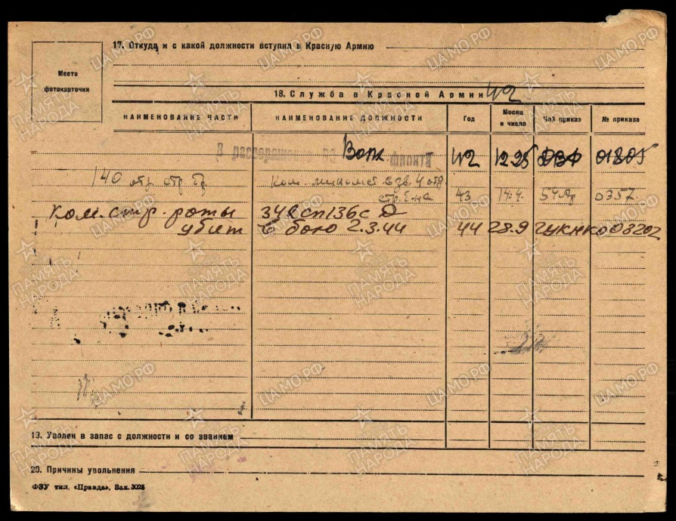
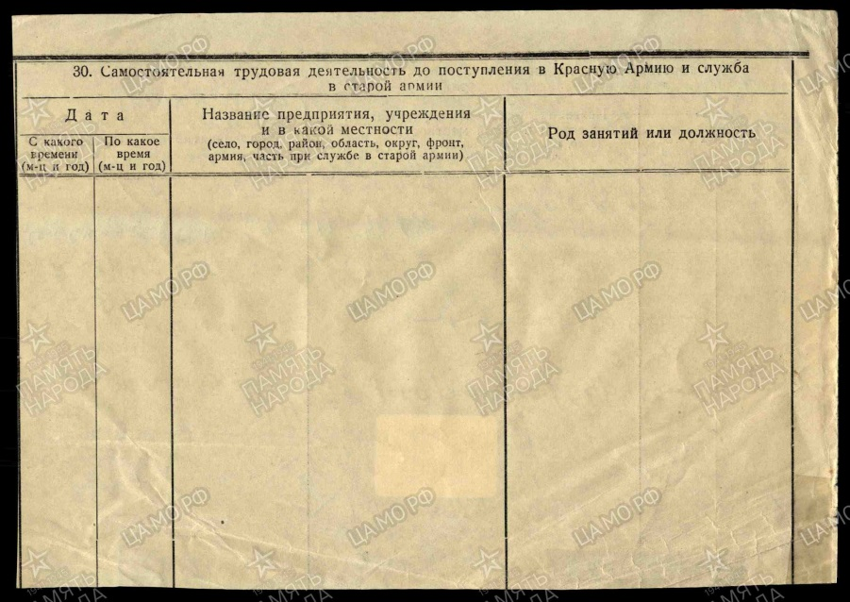

Slide 16
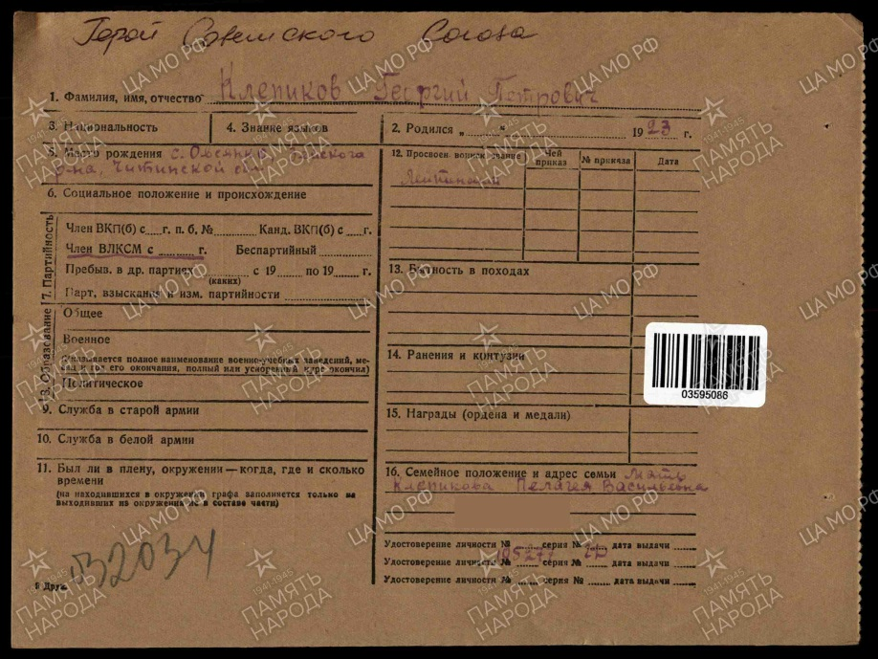
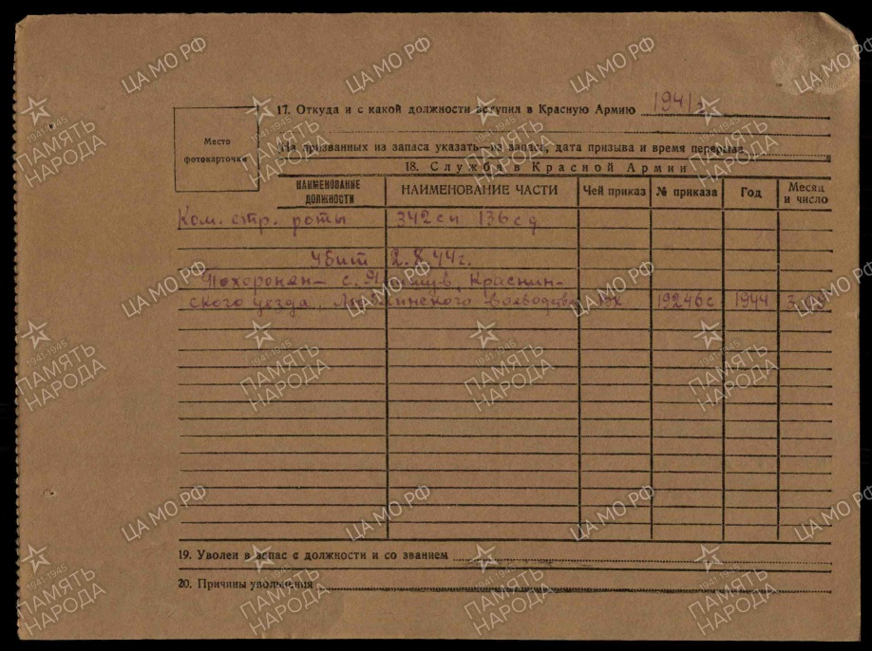

Slide 17
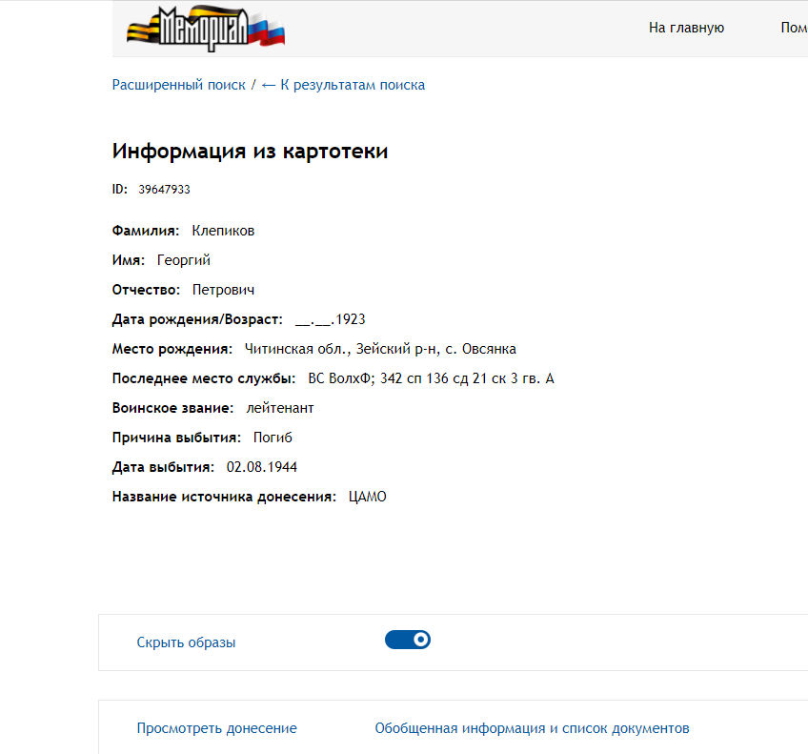
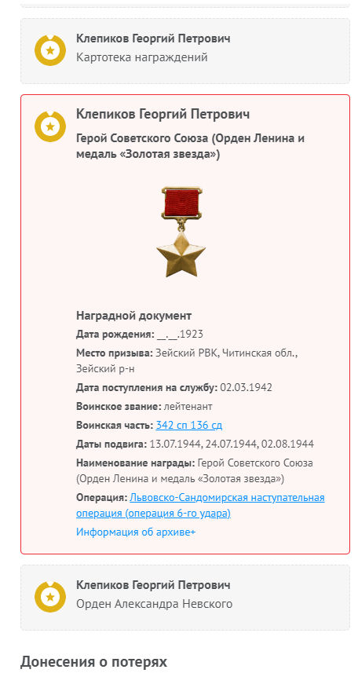
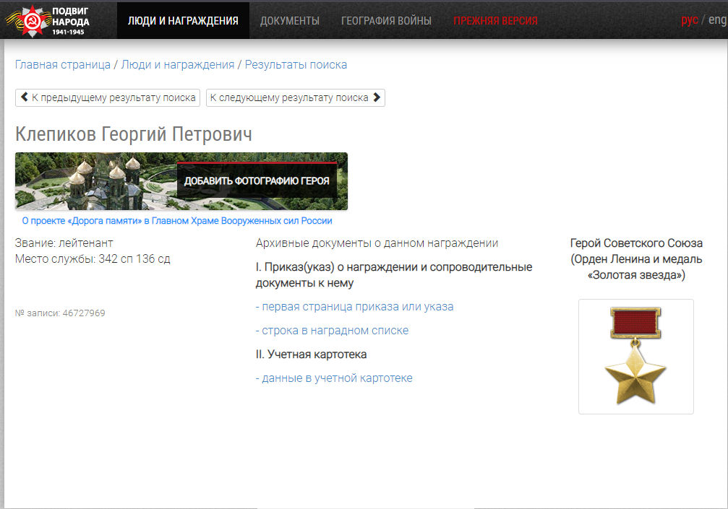

Slide 18
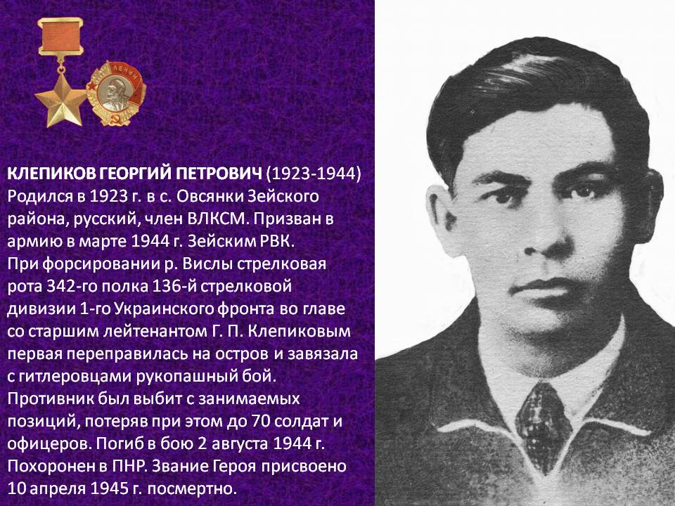

Slide 19
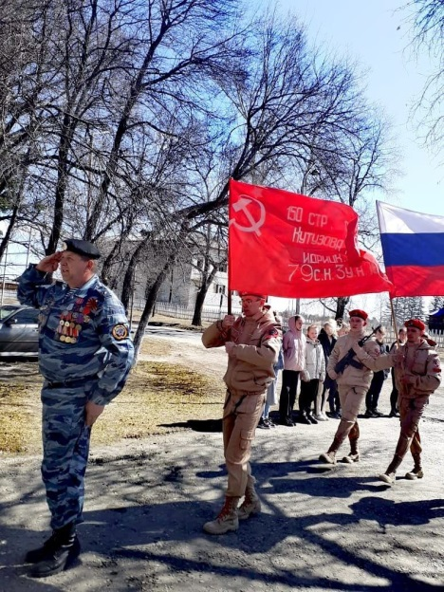
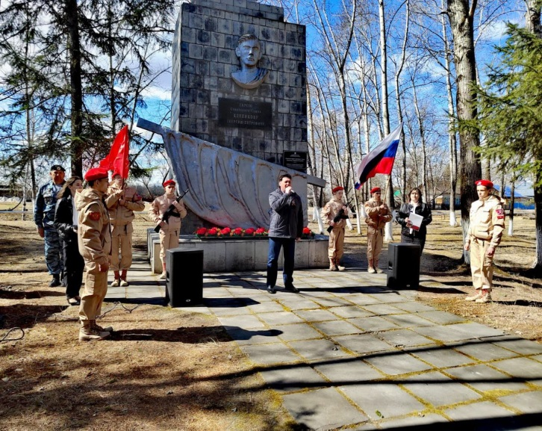
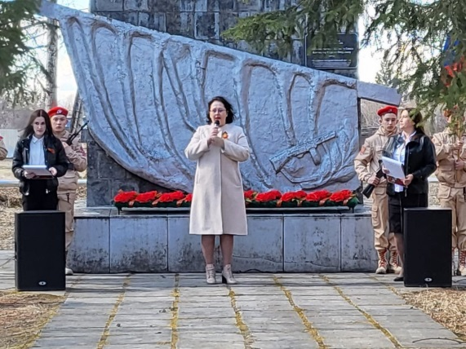
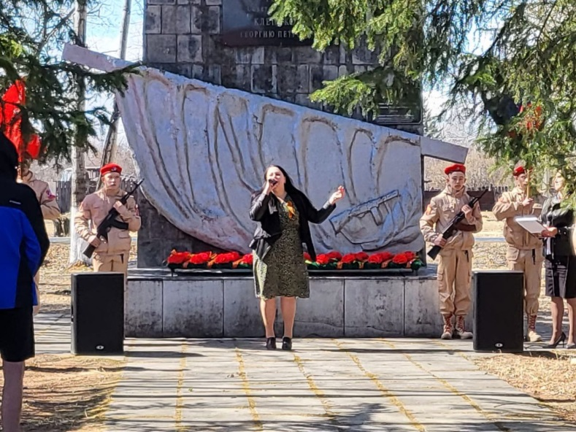
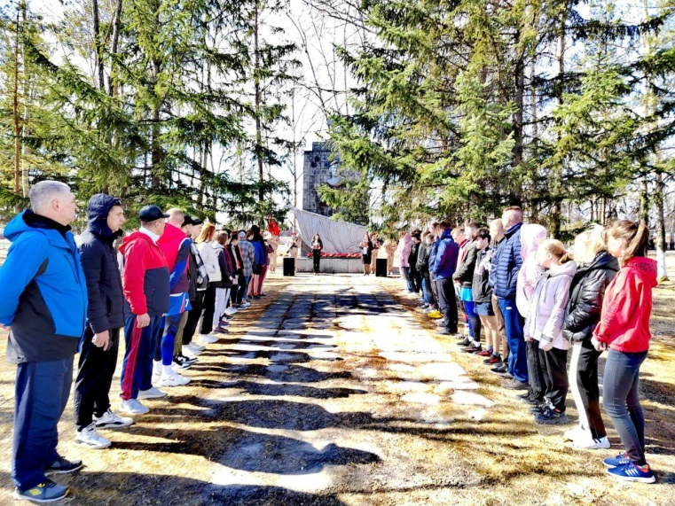

Slide 20
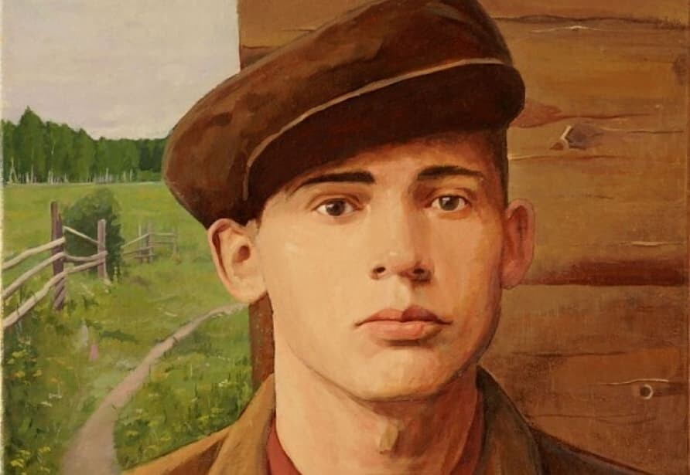

Slide 21
https://pamyat-naroda.ru/heroes/person-hero122954901/?backurl=%2Fheroes%2F%3Fadv_search%3Dy%26last_name%3DКлепиков%26first_name%3DГеоргий%26middle_name%3DПетрович%26date_birth_from%3D1923%26static_hash%3D9204ecc28aef8fb257b7dd7402222879v7%26data_vibitiya_period%3Don%26group%3Dall%26types%3Dpamyat_commander%3Anagrady_nagrad_doc%3Anagrady_uchet_kartoteka%3Anagrady_ubilein_kartoteka%3Apdv_kart_in%3Apdv_kart_in_inostranec%3Apamyat_voenkomat%3Apotery_vpp%3Apamyat_zsp_parts%3Akld_ran%3Akld_bolezn%3Akld_polit%3Akld_upk%3Akld_vmf%3Apotery_doneseniya_o_poteryah%3Apotery_gospitali%3Apotery_utochenie_poter%3Apotery_spiski_zahoroneniy%3Apotery_voennoplen%3Apotery_iskluchenie_iz_spiskov%3Apotery_kartoteki%3Apotery_rvk_extra%3Apotery_isp_extra%3Asame_doroga%26page%3D1%26grouppersons%3D1&search_view_id=smperson_doroga2219107
http://podvignaroda.ru/?#id=150014812&tab=navDetailManAward

Slide 22


